Slide 1
konstituční období
satira a společenská kritika

Slide 2
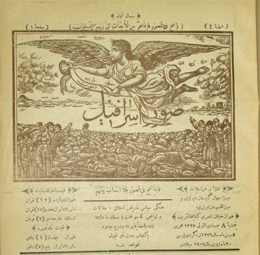
Týdeník Súr-e Esráfíl (Hlásná trouba Esráfílova) صور اسرافیل
1907-1909
Mírzá Džahángír میرزا جهانگیرخان , Mírzá Qásem Tabrízí.
پارلمان (parlament, nahrazen později termínem madžles), بورس (burza, akcie, dnes i stipendium) či intelektuál روشنفکر
Slavná satirická příloha Čarand-o-parand (Tlachání)
digitaliz. verze Súr-e Esráfíl: https://digitale-sammlungen.ulb.uni-bonn.de/urn/urn:nbn:de:hbz:5:1-77172
Další digital. časopisy přelomu 19. a 20. stol plus dále:https://digitale-sammlungen.ulb.uni-bonn.de/topic/titles/3080607

Slide 3
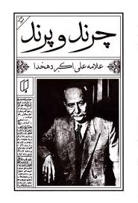
Álí Akbar Dehchodá (1879–1956) علی‌اکبر دهخدا
zakladatel satirické prózy v perské literatuře
krátce politická činnost
pseudonymy Dachou دخو = dehchodá (jako kadchodá – starosta) – dachou – rovněž naivní člověk
Sag-e Hasan Dalá, Alí-Alláhí, Dachou Alíšáh, Berehne-chošhál, Damdamí, ….
ČARAND-o- PARAND چرند و پرند
1907-1908 v Persii, 1909 rok ve Švýcarsku, následně v časopise Írán-e konúní

Slide 4
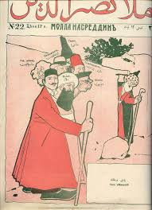
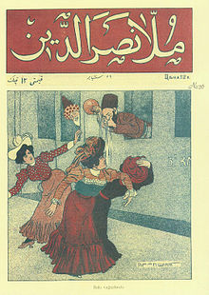
Molla Nasreddin (ázerb. Molla Nəsrəddin, rus. Молла Насреддин)
Tbilisi (1906 - 1917), Tabríz (jeden rok 1921) a Baku (1922 - 1933)
Autoři:
Džalil Mamedguluzade (1869–1932) Mírzá Džalíl Mohammad Qulízáde میرزا جلیل محمدقلی‌زاده
- Abdurrahimbek Hagverdijev (1870–1933)
Mírzá Alí Akbar Táherzáde (Mirzə Ələkbər Tahirzadə; 1862–1911)
v ázerbájdžánštině, některé články, komentáře, vtipy a básně ale i rusky, istanbulskou turečtinou, persky či arabsky.
vynikající karikatury

Slide 5
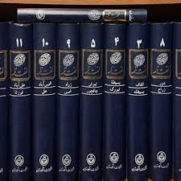
Dehchodá – lingvista, slovník
emigrace -) Paříž -) Švýcarsko.
Ve Švýcarsku pokračování Súr-e Esráfíl -) do Persie.
r. 1910 do madžlesu za Kermán a Teherán.
po ruské okupaci 1914 - ke kmeni Bachtijárů – lingvistická inspirace
krátce na ministerstvu školství (vzdělávání) a min. spravedlnosti.
Za Rezy Šáha – čistě již jen lexikologická práce:
4 dílná sbírka perských aforismů Amsál-o-hekam امثال و حکم (1925-32)
a 1. díl Loghatnáme (1939) لغت‌نامه دهخدا
největší slovník perštiny, 16 svazků – původních, slova se stále doplňují – zabralo mu to 45 let.

Slide 6
Ukázka čtení
Ukázka: SE č. 5, z 27. června 1907
Čarand-o-parand – ukázka – vysvětlení výrazů v perštině: http://www.pursaeidy.blogfa.com/post/31/%D8%AF%D8%B1%D8%B3-%D9%86%D9%88%D8%B2%D8%AF%D9%87%D9%85-
Např.: موی دماغ کسی کشیدن:کنایه از مزاحم شدن است.
tahat něčí chlupy v nose - jinotajně, narážkou, opisem obtěžovat, otravovat

Slide 7
nnn

